Slide 1
オープンデータ e-learning研修
第１部 オープンデータの定義と意義
～ステップ２：オープンデータを公開することのメリットを知る ～
総務省
本書は、クリエイティブ・コモンズ 表示4.0 国際 (CC BY 4.0) にしたがって利用いただけます。
(http://creativecommons.org/licenses/by/4.0/legalcode.ja)

Slide 2
１. オープンデータとは何かを理解する
２. オープンデータの意義を知る
Notes:
「オープンデータの定義と意義」での目的は、
オープンデータとは何かを理解すること
オープンデータの意義を理解すること
にあります。

Slide 3
１. オープンデータとは何かを理解する
２. オープンデータの意義を知る
Notes:
続いて、オープンデータの意義を説明します。

Slide 4
2.1 オープンデータの意義
2.オープンデータの意義を理解する
背景
オープンデータに取り組む意義として、以下のようなものがあります。
経済の活性化、新事業の創出
官民協働による公共サービス（防災、減災を含む。）の実現
行政の透明性・信頼性の向上
オープンデータは、自治体行政に役立てられます。
① 地域課題の解決の有効な手段としてのオープンデータ
② オープンデータは行政を効率化します
③ オープンデータは官民協働を促進します
Notes:
続いて、オープンデータの意義について説明します。
オープンデータに取り組む意義として、以下のようなものがあります。
第1に、経済の活性化、新事業の創出、
第2に、官民協働による公共サービスの実現、たとえば、防災・減災などのサービスの実現があります。
第3に、行政の透明性・信頼性の向上があります。
自治体行政においては、オープンデータは以下のように役立てられます。
まず、地域課題の解決の有効な手段としてのオープンデータ。
次に、オープンデータは行政を効率化します。
最後に、オープンデータは官民協働を促進します。
これらについて、事例を交えながら説明します。

Slide 5
2.2 地域課題の解決の有効な手段としてのオープンデータ
2.オープンデータの意義を理解する
自治体による公共データのオープンデータ化は、地域課題の解決、経済の活性化を促進する有効な手段となります。
① ボーリングデータ公開による防災・保険への利活用（千葉市）
千葉市では、ボーリングデータを公開することにより、近隣での新規の採掘が削減可能となり、費用及び調査時間の削減が見込まれています。
さらには建物等毎に保存されていたデータを公開することで地域全体の地質構造が一覧できるようになり、防災や保険といった他分野への利活用も期待されています。
千葉市が公開しているボーリングデータの例
（出典: http://www.city.chiba.jp/toshi/
kenchiku/kanri/chuou_boling_list.html）
Notes:
まず、地域課題の解決の有効な手段としてのオープンデータ。
自治体による公共データのオープンデータ化は、地域課題の解決、経済の活性化を促進する有効な手段となります。
たとえば、千葉市では、ボーリングデータを公開することにより、近隣での新規の採掘が削減可能となり、費用及び調査時間の削減が見込まれています。
さらには建物等毎に保存されていたデータを公開することで地域全体の地質構造が一覧できるようになり、防災や保険といった他分野への利活用も期待されています。

Slide 6
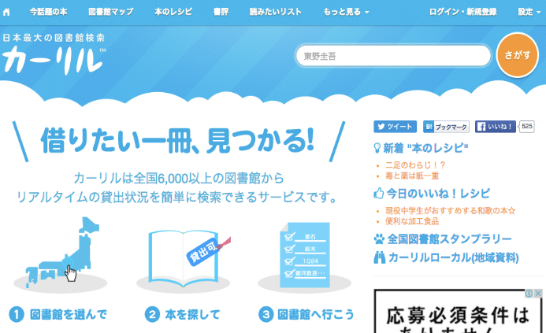
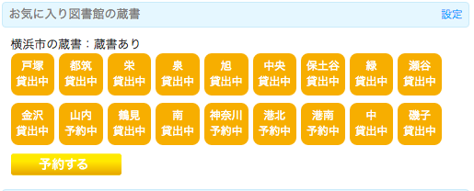
2.オープンデータの意義を理解する
2.2 地域課題の解決の有効な手段としてのオープンデータ
② 蔵書情報の横断検索（カーリル）
図書館の蔵書情報をオープンにすることにより、図書館を横断して蔵書を検索することが可能になります。
複数かつ多数の図書館等の蔵書情報や貸出状況が簡単に検索可能できるようになったため、図書館
の利用促進に繋がりました。
① 本のタイトルを
検索すると…
② 現在地から近い
図書館の蔵書・貸出
状況が分かる
全国6,000以上の図書館からリアルタイムの貸出状況を確認できる
※出典: 内閣官房「オープンデータ100」より「カーリル」 https://cio.go.jp/opendata100
Notes:
図書館の蔵書情報をオープンにすることにより、民間の蔵書検索サイトである「カーリル」から蔵書を検索できるようになります。
複数かつ多数の図書館等の蔵書情報や貸出状況が簡単に検索可能できるようになったため、図書館の利用促進に繋がりました。

Slide 7
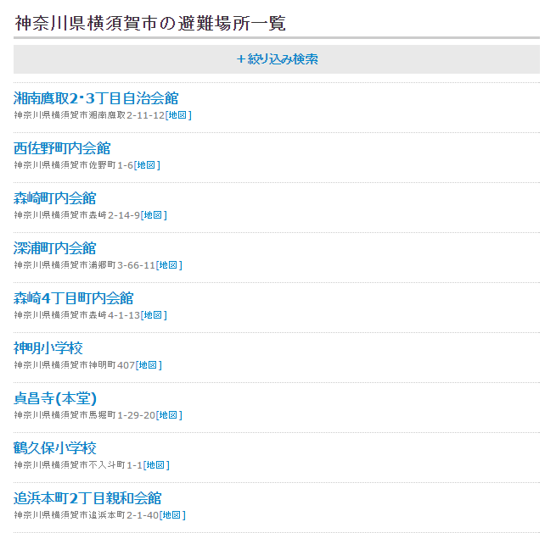
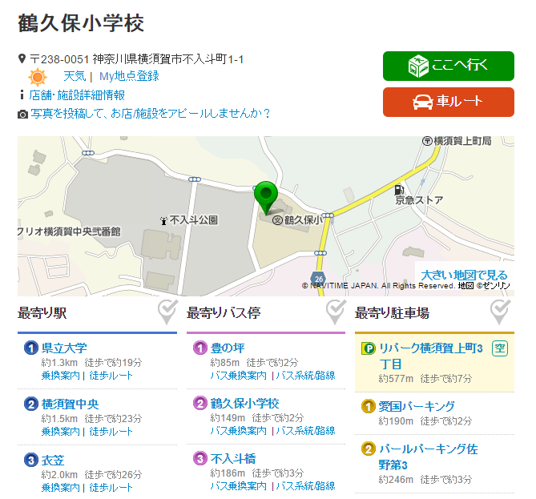
2.オープンデータの意義を理解する
2.2 地域課題の解決の有効な手段としてのオープンデータ
③ 避難所情報と民間サービスとの連携（ナビタイムジャパン）
避難所情報をオープンにすることにより、民間の位置情報サービスとの連携が可能になります。
ナビタイムジャパンは、国や自治体が公開する避難所の位置情報を、自社が提供する検索サービスに適用することで、利便性を向上しています。
※出典: VLED「オープンデータ利活用ビジネス事例集」内「NAVITIME」 より作成
Notes:
ナビタイムジャパンでは、公開されている避難所情報を、自社が提供する検索サービスに適用することにより、利便性を向上させています。
避難所情報を公開することにより、このようなサービスに取り込まれ、避難所への誘導が容易になります。

Slide 8
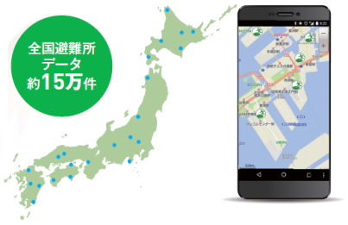
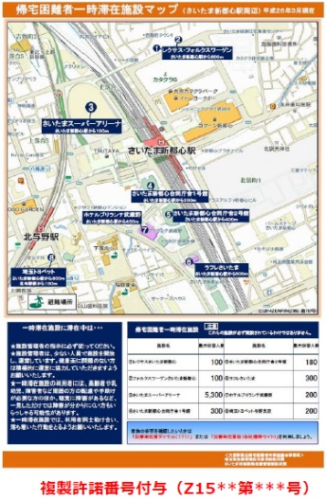
2.オープンデータの意義を理解する
2.2 地域課題の解決の有効な手段としてのオープンデータ
④ 避難所情報と民間サービスとの連携（電通・ゼンリンデータコム）
内閣府と地方自治体が公開する避難所情報を利用して、
正確で豊富なデータの鮮度を常に保って提供する避難所データベースも提供されています。
有償サービス（AreaCutterfor避難所）
※出典: 内閣官房「オープンデータ100」より「全国避難所データベース」 https://cio.go.jp/opendata100
Notes:
こちらは、内閣府と地方自治体が提供する避難所情報をまとめて提供しているデータベースです。
サイト運営者が年の複数回独自に自治体等へヒアリングを行い、 情報を更新し、さらに使用・印刷許諾権を取得しているため、 常に鮮度の高い情報提供が可能になっています。
自治体には情報の無償提供を行っているため、政策・配布のコストを下げられます。

Slide 9
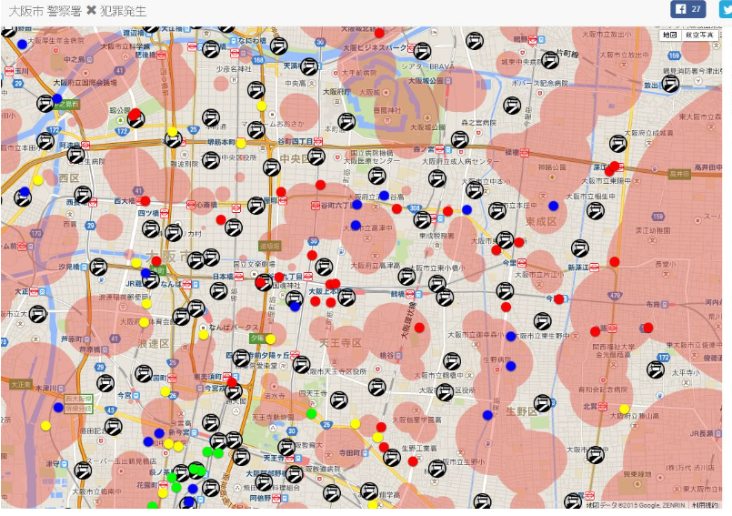
2.オープンデータの意義を理解する
2.2 地域課題の解決の有効な手段としてのオープンデータ
⑤ 大阪市 警察署×犯罪発生（上田洋、佐藤麻耶氏）
大阪市が公開する警察署・交番の位置情報および犯罪発生地点を地図上に重ね合わせることより、
地図上で警察施設の存在しない地域と犯罪発生の傾向を把握することで、地域での自主的な防犯対策に役立てることが可能になりました。
・大阪市が公開する警察署・交番の位置情報を表示
・警察署・交番が無い場所を半透明の赤い円で表示
・大阪市の犯罪発生情報をもとに犯罪発生地点を各種アイコンで表示
警察施設の存在しない地域と犯罪発生の傾向に相関があるかを地図上で視覚的に確認できる！
※出典: 内閣官房「オープンデータ100」より「大阪市 警察署×犯罪発生」 https://cio.go.jp/opendata100
Notes:
大阪市では、犯罪多発地帯の把握が難しいため、地域ごとの効果的 な防犯対策ができていませんでしたが、
オープンデータとして公開されている警察署・交番の位置情報を利用して、地図上で警察施設の存在しない地域と犯罪発生の傾向を把握することで、地域での自主的な防犯 対策に役立てることが可能になりました。

Slide 10
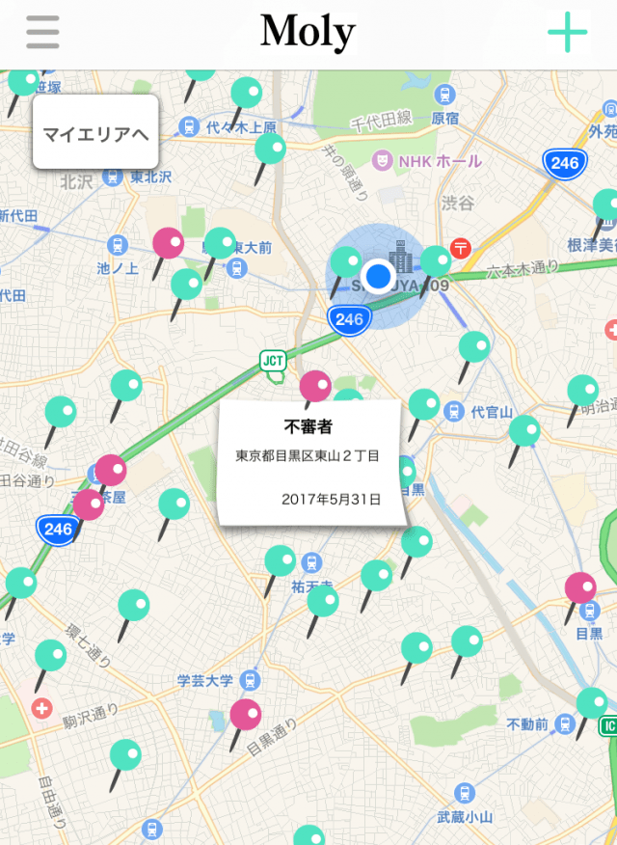
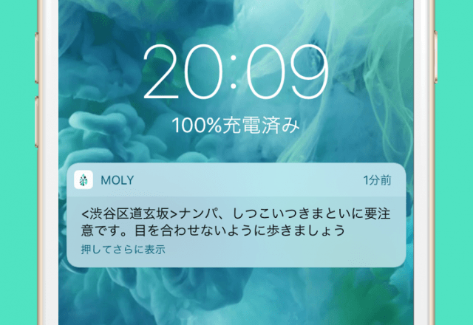

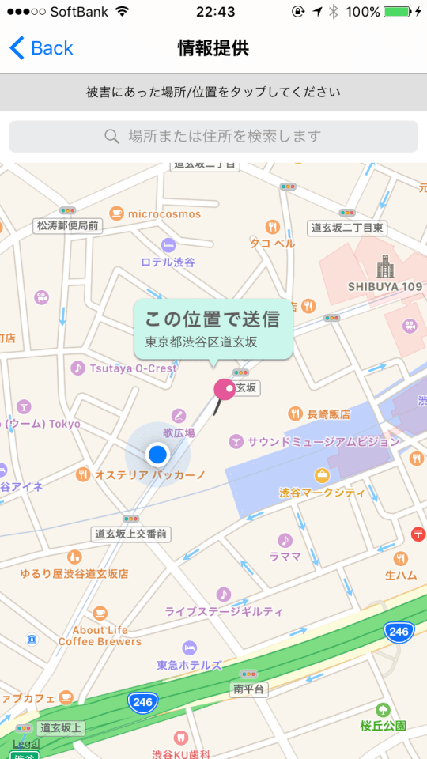
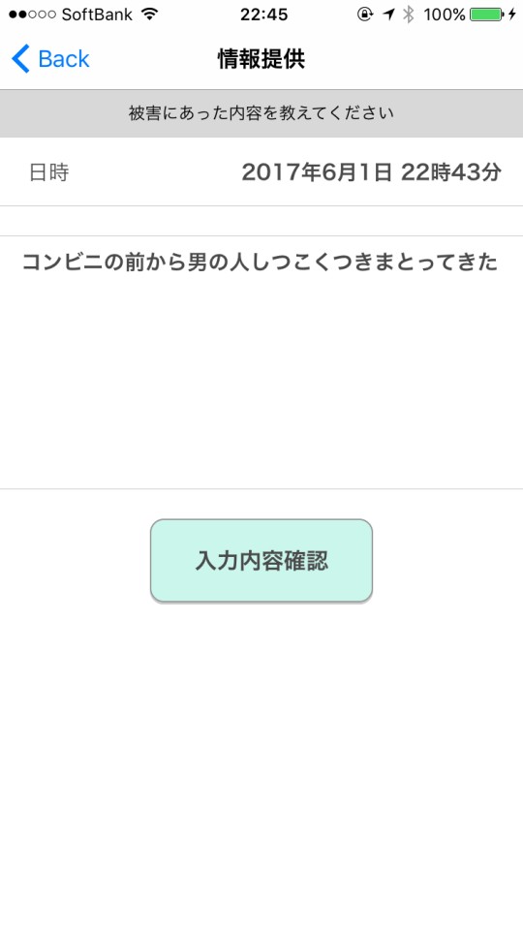
2.オープンデータの意義を理解する
2.2 地域課題の解決の有効な手段としてのオープンデータ
⑥ 危険察知防犯アプリ「Moly」（株式会社コーデセブン）
オープンデータとユーザーからの情報提供を合わせて活用することで、信頼性の高い防犯情報に加え、表面化していない防犯情報を可視化できるようになりました。
スマホのGPS情報（事案発生場所の半径0.5～5km）に連動し、事案の内容、発生日時、対処法をプッシュ通知でお知らせ。
PUSH通知
登録
警察・自治体・学校、ユーザーから情報提供される犯罪・防犯情報（発生日時・場所・内容）を地図上に表示。
利用者自らが、犯罪・防犯情報を登録することで、情報共有を図ることが可能。
※出典: 内閣官房「オープンデータ100」より「危険察知防犯アプリ「Moly」」 https://cio.go.jp/opendata100
Notes:
「Moly」は、スマートフォンの位置情報に基づき、今いる場所の犯罪・防犯情報をいち早くプッシュ通知し、未然の危機回避を促す防犯アプリサービスです。
警察・自治体・学校等が提供する犯罪・防犯情報に加え、ユーザが登録した情報をお知らせします。

Slide 11
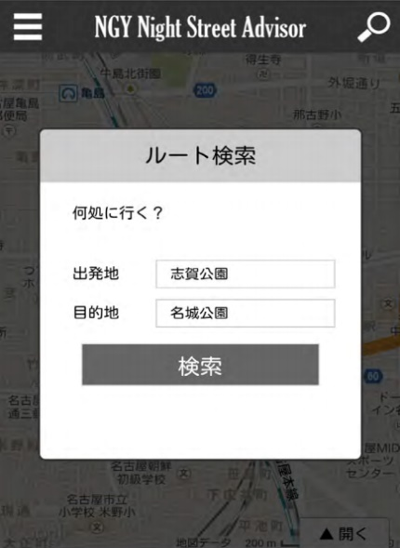
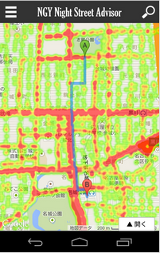
2.オープンデータの意義を理解する
2.2 地域課題の解決の有効な手段としてのオープンデータ
⑥ Night Street Advisor（明石工業高等専門学校 知的情報環境研究室）
街路灯の位置情報を公開することにより、街灯の明るさや間隔のデータから夜道の「明るさ」を算出し、通常の道案内アプリの情報に「明るさ」重ね合わせて表示することで、より明るい道を選択できるようにしたアプリができました。
名古屋市の例。アプリを起動すると、出発地と目的地の入力画面が表示される。
通常の道案内アプリによるルート（青線）とナイトストリートアドバイザーによる域内の明るさ表示が重なって表示される。
※出典: 内閣官房「オープンデータ100」より「Night Street Advisor」 https://cio.go.jp/opendata100
Notes:
街路灯の間隔が広く暗い夜道では、ひったくりや強制わいせつの被害件数が増加する傾向があることが知られています。
オープンデータとして公開されといる街路灯の位置情報を利用して、通常の道案内アプリの情報に「明るさ」重ね合わせて表示することで、より明るい道を選択できるようにしたアプリができました。

Slide 12
2.オープンデータの意義を理解する
2.2 地域課題の解決の有効な手段としてのオープンデータ
⑦ 介護施設の検索（ミルモ／株式会社ウェルモ）
厚労省・福岡市・福岡県警が提供する介護事業所情報を利用して、
介護現場で課題とされている、適切な施設探しを支援するサービスを提供しています。
介護に必要な情報がタブレット上で確認できる
（ミルモタブレットの使用画面例）
※出典: 内閣官房「オープンデータ100」より「ミルモ」 https://cio.go.jp/opendata100
Notes:
介護現場では、適切な施設探しが課題となっています。1つの施設を探すのに3日かかるようなこともあります。
ミルモは、厚労省・福岡市・福岡県警が提供する介護事業所情報を利用して、介護現場で課題とされている、適切な施設探しを支援するサービスを提供しています。
リリース後1年半で、ケアマネージャの半数以上が使用するアプリに成長しています。
オープンデータを介護者に対し活用することにより “高齢者を支える人向け”として新たな可能性を示しています。

Slide 13

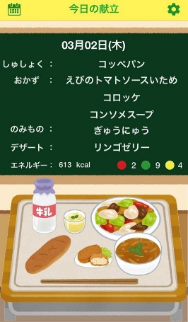
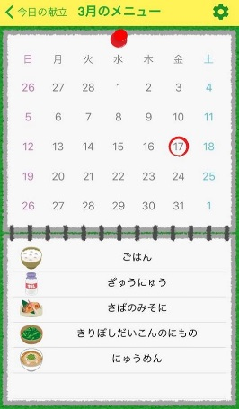
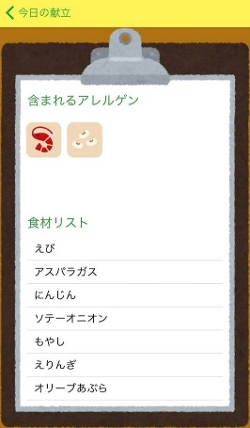
2.オープンデータの意義を理解する
2.2 地域課題の解決の有効な手段としてのオープンデータ
⑧ 献立情報の公開（生駒市・4919 for IKOMA）
食事の欧米化が進み、食生活の乱れや食物アレルギーを持った子どもたちの増加など、子どもたちの健康を取り巻く問題が深刻化しています。
学校給食の献立データを公開することにより、給食の栄養バランス・アレルゲン等を手元のスマートフォンで確認できるアプリができました。
成長期の小中学生が毎日食べる給食を中心に子どもの食育をサポートする
アプリ。 子どもが毎日食べる給食の献立やカロリー、アレルゲン、栄養バランスなどを手元のスマートフォンでかわいいイラストともに手軽に確認できる。
トップ画面
献立、摂取ｶﾛﾘｰ、
栄養ﾊﾞﾗﾝｽの表示
ひと月の献立
メニュー表示
個々のメニューの
アレルゲンを表示
えび
大豆
①食育サポート機能
■その日の献立、摂取カロリー、 栄養
バランスの表示
■ひと月の献立メニューの表示
■摂取目安カロリーや栄養バランス
など食事に関する基礎的情報を表示
②アレルゲン情報提供機能
■個々のメニューのアレル
ゲンを表示することで、
注意喚起を促す
※出典: 内閣官房「オープンデータ100」より「4919（食育）for IKOMA」 https://cio.go.jp/opendata100
Notes:
食事の欧米化が進み、食生活の乱れや食物アレルギーを持った子どもたちの増加など、子どもたちの健康を取り巻く問題が深刻化しています。
また、学校給食での食物アレルギーによる事故が多数報告されており、食物アレルギーに関する対策が社会的な課題となっています。
この問題を解決するために、生駒市は小学校の給食献立情報をオープンデータで公開し、それを利用して給食の栄養バランス・アレルゲン等を手元のスマートフォンで確認できるアプリができました。
このとりくみにより、家庭と関係者が連携して給食での食物アレルギー事故防止に取り組まれている中で、その支援と食物アレルギー対応の理解を拡げるキッカケとなりました。
また、家庭での食への関心を高め、親子での対話を通じた4919（食育）推進につなげることができました。

Slide 14
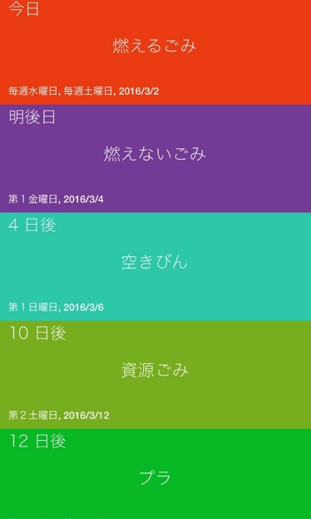
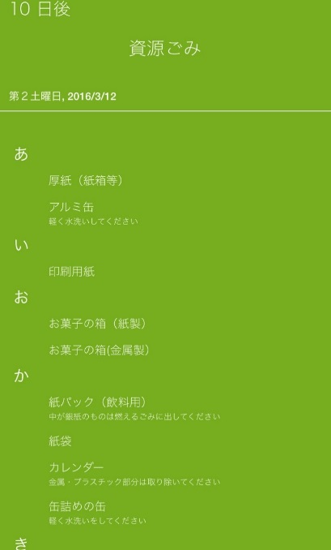
2.オープンデータの意義を理解する
2.2 地域課題の解決の有効な手段としてのオープンデータ
⑨ ゴミ出しの支援（Code for Kanazawa・5374[ゴミナシ].jp）
ゴミの分別が細分化され、自治体は利用者に捨てる曜日や種類の判別を覚えてもらうことに苦労します。このアプリを利用することにより、細分化された分別方法を覚えなくても適切にゴミ出しが出来るようになりました。
① 一番近いゴミの日から
表示し、地域を選択するだけで収集日が更新される
② 分別の種類をタップすると、
その地域で捨てられるゴミ一覧を見ることができる。
アプリのトップ画面
種類別の情報を詳細に表示
※出典: 内閣官房「オープンデータ100」より「5374(ゴミナシ).jp」 https://cio.go.jp/opendata100
Notes:
5374.jpを最初に開発した「Code for Kanazawa」は、石川県金沢市を活動拠点としています。
彼らは地域課題をITとデザインで解決することを目的とした有志のコミュニティです。
彼らの特筆すべき点は、市民が自らの地域に存在する課題を集めそれを整理・分析した上で実際に課題解決となるソフト・ハードウェアを開発できる点にあります。
5374.jpは、地域住民のゴミ捨てに関する不満を市民の手で解決しました。
さらに、5374.jpのソースコードは公式サイトでオープンとなっており、各自治体のゴミ収集情報を利用すれば誰でも自分の街の5374.jpを作成可能です。
実際に各地で開発され、その数は既に85以上にものぼります。

Slide 15
2.2 地域課題の解決の有効な手段としてのオープンデータ
2.オープンデータの意義を理解する
自治体が重視する行政課題など、重要テーマやニーズの高いテーマに優先的に取り組むことにより、他自治体と施策や成果の共有が期待できます。
自治体が最も課題であると認識している事項
出典: 地域におけるICT利活用の現状に関する調査研究報告書（2017年3月）
http://www.soumu.go.jp/johotsusintokei/linkdata/h29_05_houkoku.pdf
Notes:
さらに、自治体が重視する行政課題、例えば少子高齢化、産業・雇用の創出、社会インフの老朽化、人口流出などの、重要テーマやニーズの高いテーマに優先的に取り組むことによって、他自治体と施策や成果の共有が期待できます。

Slide 16
2.2 地域課題の解決の有効な手段としてのオープンデータ
2.オープンデータの意義を理解する
★ データによる課題解決
正しいデータ（エビデンス、証左）に基づいて議論し、意思決定を行うことにより
PDCA（Plan-Do-Check-Action）のサイクルを回した課題の解決が可能です。
その際、オープンデータは情報の収集を支援します。
1
問題の明確化
問題の明確化（整理と分析）
  初めに、解決すべき問題が何かを明確化します。
情報の収集
  問題を解決するために必要な情報を収集します。
    みずからが調べる一次情報や、他の人の評価が含まれている二次情報の信頼度をよく検討して、幅広い情報を収集します。
    他の団体が公開しているオープンデータも、利用できます。
情報の整理と分析
  集められた情報を、わかりやすい表現に変換します。
  問題を制約している条件にあっているかなどを整理・分析します。
解決案の立案（検討と評価）
  当初の目的に照らしあわせ、整理・分析の結果に基づいて意思決定し、具体的な解決案を作成します。
解決案の実行（実施）
  解決案を実行し、当初の問題の解決をはかります。
評価（反省）
  実施した内容を評価し、なぜうまくいったのか、なぜうまくいかなかったのかを反省し、次の問題解決に役立てます。
6
評価
2
情報の収集
PDCA
サイクル
5
解決策の実行
3
情報の整理と分析
4
解決策の立案
Notes:
経験や勘によって意思決定を行うケースがありますが
正しいデータ（エビデンス、証左）に基づいて議論し、意思決定を行うことによりPDCA（Plan-Do-Check-Action）のサイクルを回した課題の解決ができます。
この手法は、ビジネス、行政、教育など、あらゆる分野において有効です。
PDCAサイクルは次のような手順で進めます。
最初は問題の明確化(整理と分析)です。初めに、解決すべき問題が何かを明確化にします。
2番目は情報の収集です。問題を解決するために必要な情報を収集する。
3番目は情報の整理と分析です。集められた情報をわかりやすい表現に変換したり、問題を制約している条件にあっているかなどを整理・分析します。
4番目は解決案の立案(検討と評価)です。当初の目的に照らしあわせ、整理・分析の結果に基づいて意思決定し、具体的な解決案を作成します。
5番目は解決案の実行(実施)です。解決案を実行し、当初の問題の解決をはかります。
6番目は評価(反省)です。実施した内容を評価し、なぜうまくいったのか、なぜうまくいかなかったのかを反省し、次の問題解決に役だてます。
PDCAサイクルはこれら6つのステップを繰り返し実行することで課題解決をはかります。
その際、オープンデータは情報の収集を支援します。

Slide 17
2.2 地域課題の解決の有効な手段としてのオープンデータ
2.オープンデータの意義を理解する
★ データによる課題解決
オープンデータはPDCAサイクルの「情報収集」を支援します。
オープンデータの役割
  オープンデータは、役所・自治体内における課題解決においても、民間企業等における課題解決においても、課題解決に必要な、「2. 情報の収集」を支援します。
課題解決におけるオープンデータの利活用
  データ＝情報が得られれば課題解決ができるわけではありません。
  収集された情報を、わかりやすい表現に変換する、あるいは問題を制約している条件にあっているかなどを整理・分析することによって、解決案の立案を支援します。
オープンデータへの要求
  従って、課題解決のためには、オープンデータは収集しやすいこと、整理分析などをし易いことが要求されます。
Notes:
オープンデータは、政府・自治体内における課題解決においても、民間企業等における課題解決においても、課題解決に必要な「情報の収集」を支援します。
しかし、データすなわち情報が得られればすぐに課題解決ができるわけではありません。収集された情報を、わかりやすい表現に変換したり、問題を制約している条件にあっているかなどを整理・分析することによって、解決案の立案を支援します。
従って、課題解決のためにPDCAサイクルの「情報収集」でオープンデータを活用できるようにするためには、オープンデータには、収集しやすいこと、整理分析しやすいことが要求されます。

Slide 18
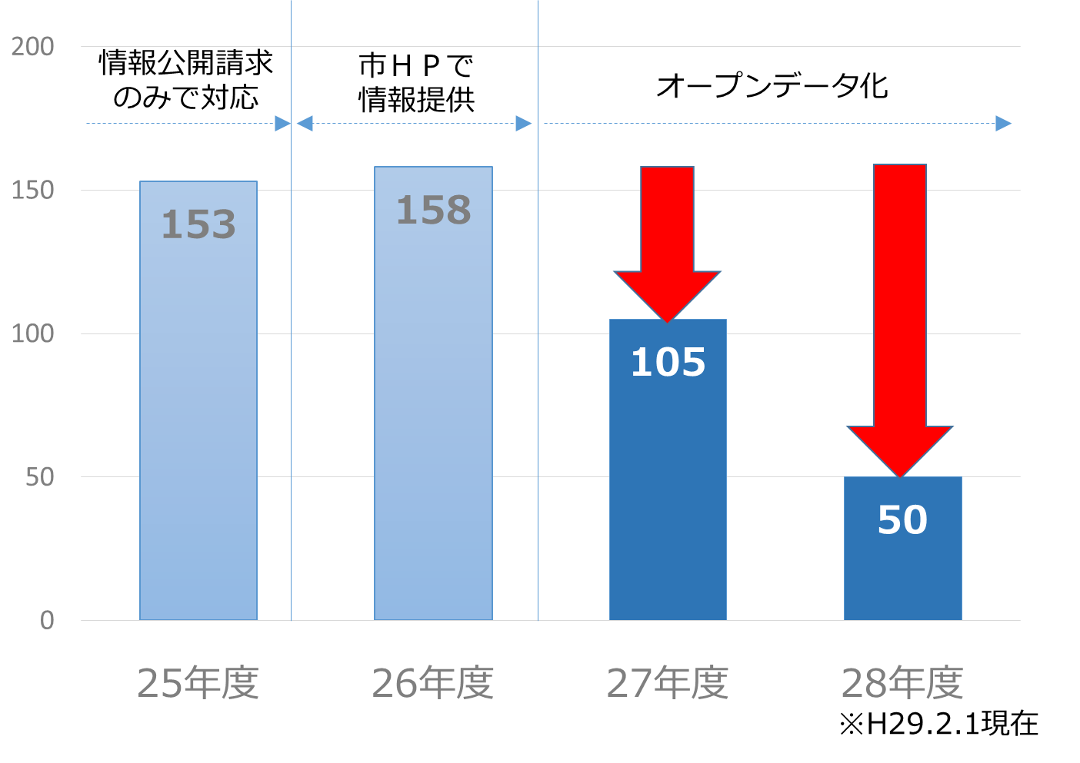
2.3 オープンデータによる行政の効率化
2.オープンデータの意義を理解する
① 食品衛生許可情報の公開による、情報公開請求の軽減（静岡市）
静岡市では、情報公開請求件数の多かった食品衛生許可に関するデータをオープンデータとして公開することにより、業務負担の軽減に成功しました。
食品衛生営業関係許可に係る情報公開請求件数（静岡市）
年間１００件減
↓
約３００時間
業務時間削減
出典：VLED「第4回データ運用検討分科会（2017年2月13日）」静岡市プレゼン資料をもとに作成
Notes:
次に、オープンデータは行政を効率化します。
例えば静岡市では、情報公開請求件数の多かった食品衛生許可に関するデータをオープンデータとして公開することにより、業務負担を年間300時間軽減することに成功しました。

Slide 19
2.オープンデータの意義を理解する
2.3 オープンデータによる行政の効率化
② バスロケ情報のオープン化（鯖江市）
鯖江市では、コミュニティバスの時刻表やバスの位置情報を、リアルタイムなオープンデータとして提供しています。
これを用いて、ブラウザ上でバスの動きを確認できるアプリができました。
急なバスの遅れなどにも対応しやすくなったため、市民からの苦情や市の負担が軽減しました。
全体図：全ルートの経路と
バスの現在地を表示する
バスのアイコンをクリック
すると…
拡大図：確認したいバスのアイコンをクリック
するとより詳細なバスの現在地が確認できる
※出典: 内閣官房「オープンデータ100」より「鯖江バスモニター」 https://cio.go.jp/opendata100
Notes:
鯖江市では、コミュニティバスの時刻表やバスの位置情報を、リアルタイムなオープンデータとして提供しています。
これを用いて、ブラウザ上でバスの動きを確認できるアプリができました。
市民もスマートフォンやパソコンから地図上でリアルタイムのバス運行情報が確認できるようになりました。
また、 急なバスの遅れなどにも対応しやすくなったため、市民からの苦情や市の負担が軽減しました。

Slide 20
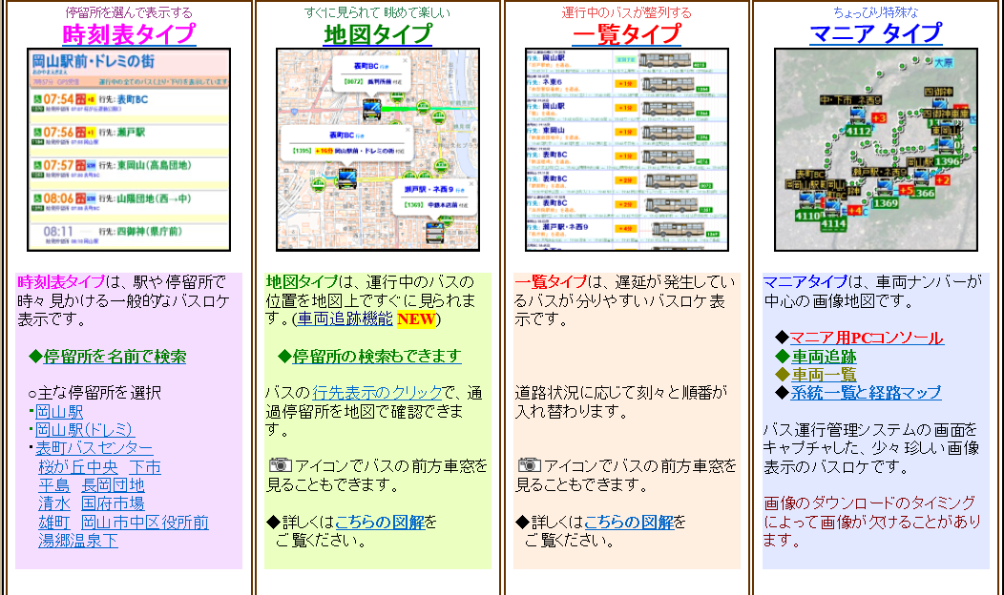
2.オープンデータの意義を理解する
2.3 オープンデータによる行政の効率化
② バスロケ情報のオープン化（宇野自動車・ほか）
タブレットをバスの車載器として使用することで、バスの走行位置・バス停を通過した時刻を
リアルタイムで把握・提供が可能なバスロケシステムを安価に実現しています。
利用者向けサイト「バスまだ」において、「時刻表タイプ」・「地図タイプ」・「一覧タイプ」・「マニアタイプ」の4種類の情報を提供
一般的なバスロケ表示の「時刻表タイプ」
遅延が発生しているバスが分かりやすい「一覧タイプ」
車両ナンバーを地図上で見ることができ、回送車両まで表示される「マニアタイプ」
運行中のバスの位置を地図上で直接見られる「地図タイプ」
※出典: 内閣官房「オープンデータ100」より「バスロケ」 https://cio.go.jp/opendata100
Notes:
タブレットをバスの車載器として使用することで、バスの走行位置・バス停を通過した時刻をリアルタイムで把握・提供が可能なバスロケシステムを安価に実現できます。
乗客からの問合せに対して、バスの通過時間と速度などを1秒単位で調べて回答が可能になりました。バスロケで得られた情報は、次期ダイヤ改正にも役立てられます。

Slide 21
2.オープンデータの意義を理解する
2.3 オープンデータによる行政の効率化
自治体による公共データのオープンデータ化により、
これまで自治体・担当課ごとに作成していたデータを共有・連携できるようになります。
全国いずれの自治体も限りある予算や人員で業務を遂行しています。
行政が地域の課題に対し、今後も継続的に取り組んでいくためには、業務を効率化し、より優先度の高い業務に注力していくことが求められます。
例えば、別々の業務担当課が、それぞれで同じようなデータを作ったり、管理していることはないでしょうか。
  例: 公衆トイレのデータを、観光課、環境課、企画課（ユニバーサルデザイン担当）
  それぞれが保有・管理している、等
これでは、データ作成・管理の手間が余計にかかりますし、データの連携がされていないので内容に食い違いが生じるかもしれません。
データをオープンデータとして公開することで、
  データの利用性、検索性の向上を通じて、自治体内の業務を効率化できます。
  他の自治体とデータを相互に活用することができるので、地域課題の解決にむけて他の自治体と連携することができ、相乗的な利用価値が期待できます。
Notes:
また、公共データをオープンデータにすることにより、これまで自治体・担当課ごとに作成していたデータを共有・連携できるようになります。
全国いずれの自治体も限りある予算や人員で業務を遂行しています。行政が地域課題に継続的に取り組むためには、業務を効率化し、優先度の高い業務に注力していくことが求められます。
例えば、別々の業務担当課が、同じようなデータを作ったり、管理していることはないでしょうか。公衆トイレのデータを、観光課、環境課、企画課(ユニバーサルデザイン担当)それぞれが保有・管理している等の事例が見られます。これでは、データ作成・管理の手間が余計にかかりますし、データの連携がされていないので内容に食い違いが生じるかもしれません。
データをオープンデータとして公開することで、データの利用性、検索性の向上を通じて、自治体内の業務を効率化できます。さらに、他の自治体とデータを相互に活用することができるので、地域課題の解決にむけて他の自治体と連携することができ、相乗的な利用価値が期待できます。

Slide 22



2.4 オープンデータによる官民協働の促進
2.オープンデータの意義を理解する
自治体による公共データのオープンデータ化により、住民や民間団体、NPO等との連携を促進できます。
地域課題の解決に向けて官民が現状を共有し、課題を具体化し、その解決策・実現策を一緒に考える上で、データの共有は欠かせません。
公共データがオープンデータになれば、住民、民間団体やNPO、民間企業、教育機関との連携を促進できます。
アイデアソン、ハッカソン等
グループ毎にアイデアを出し合い、
解決策をまとめたり、そのための
プログラムを開発したりする
イベント等の開催
公共データを活用したアプリ開発
住みよいまちづくり、防災、
観光等の地域テーマのための
アプリ開発に向けた、プログラム
開発者や民間企業等と連携
官民協働の例
出典: 福岡まちあるきオープンデータソン(http://www.isit.or.jp/wg8/2014/11/10/datason1/)
出典: データシティ鯖江http://data.city.sabae.lg.jp/
Notes:
オープンデータには官民協働を促進するという効果もあります。
地域課題の解決に向けて官民が現状を共有し、課題を具体化し、その解決策・実現策を一緒に考える上で、データの共有は欠かせません。公共データがオープンデータになれば、住民、民間団体やNPO、民間企業、教育機関との連携を促進できます。
こうしたオープンデータを活用した官民共同の例としては、アイデアソン、ハッカソン等があります。アイデアソン、ハッカソンとは、グループ毎にアイデアを出し合い、解決策をまとめたり、そのためのプログラムを開発したりするイベントです。例えば、福岡ではCode for Fukuokaという市民活動団体が、子育てをもっと楽しめるアイデアを考えるイベントを開催しました。
公共データがオープンデータになることで、公共データを活用したアプリ開発も活性化されます。住みよいまちづくりや防災、観光等の地域テーマに向けたアプリ開発を、プログラム開発者や民間企業等と連携して実施することができるようになります。例えば、福岡市では志賀島の観光スポット情報を市民と協働で収集し、Webの地図にまとめて公開する「志賀島マッピングパーティ」を開催しました。

Slide 23
2.オープンデータの意義を理解する
2.4 オープンデータによる官民協働の促進
★ オープンデータを用いた場合の、サービス提供に関わる官民の分担
官はデータ提供までを担当し、データを利用したサービス提供を民間や個人に委ねます。
これまでの手法
行政
官
市民
オープンデータを用いた場合の手法
行政
官
オープンデータ
民間・個人
市民
Notes:
これまでは行政などが市民に対して直接公共サービスを提供してきました。
しかし、オープンデータを用いた場合は、官はデータ提供までで、データを利用したサービス提供は民間や個人に委ねます。
オープンデータによって、公共サービスの担い手を「官」から「民」や「個人」に移すことが可能となります。
このあと、オープンデータを用いた、またはオープンデータと独自のデータを組み合わせたサービスを紹介します。

Slide 24
2.4 オープンデータによる官民協働の促進
2.オープンデータの意義を理解する
① さっぽろ保育園マップ（Code for Sapporo パパママまっぷチーム）
パパママの負担を軽くする、それぞれの家庭の事情に合わせた、子育てに寄り添うマップアプリ。
使用しているデータ: 保育施設・国土数値・地図情報
データの形式: PDF・Excel・WebAPI（地図）
認可保育園、認可外保育園、幼稚園が異なる色のアイコンで
マップ上に表示される
さっぽろ保育園マップ 誕生の キッカケ
保育園や幼稚園は管轄が厚生労働省、文部科学省、
各自治体とそれぞれ異なるため、一元化された情報がなかった
分散した公開情報から申し込みたい預け先を探したり
調べたりすることは大変だった
さっぽろ保育園マップ でこう 変わった！
アプリ運営者が各省、各自治体の情報をまとめて公開することで、
一目で必要な情報がマップ上でわかるようになった
ユーザ数：9,000人弱（累計）
保育園の所在地だけでなく開園時間や空き情報も
マップ上で確認できるため、保護者の負担軽減に繋がった
現在までにこの仕組を12地域に横展開
アイコンをクリックすると
開園時間や空き情報などを確認できる
※出典: 内閣官房「オープンデータ100」より「さっぽろ保育園マップ」 https://cio.go.jp/opendata100
Notes:
ここからは、自治体が公開しているオープンデータを利用したアプリケーションの事例を紹介します。
さっぽろ保育園マップは、パパママの負担を軽くする、それぞれの家庭の事情に合わせた、子育てに寄り添うマップアプリです。
保育園や幼稚園は管轄が厚生労働省、文部科学省、各自治体とそれぞれ異なるため、一元化された情報がありませんでした。
アプリ運営者が各省、各自治体の情報をまとめて公開することで、一目で必要な情報がマップ上でわかるようになりました。
現在のユーザ数は、累計9,000人弱です。
保育園の所在地だけでなく開園時間や空き情報もマップ上で確認できるため、保護者の負担軽減に繋がりました。

Slide 25
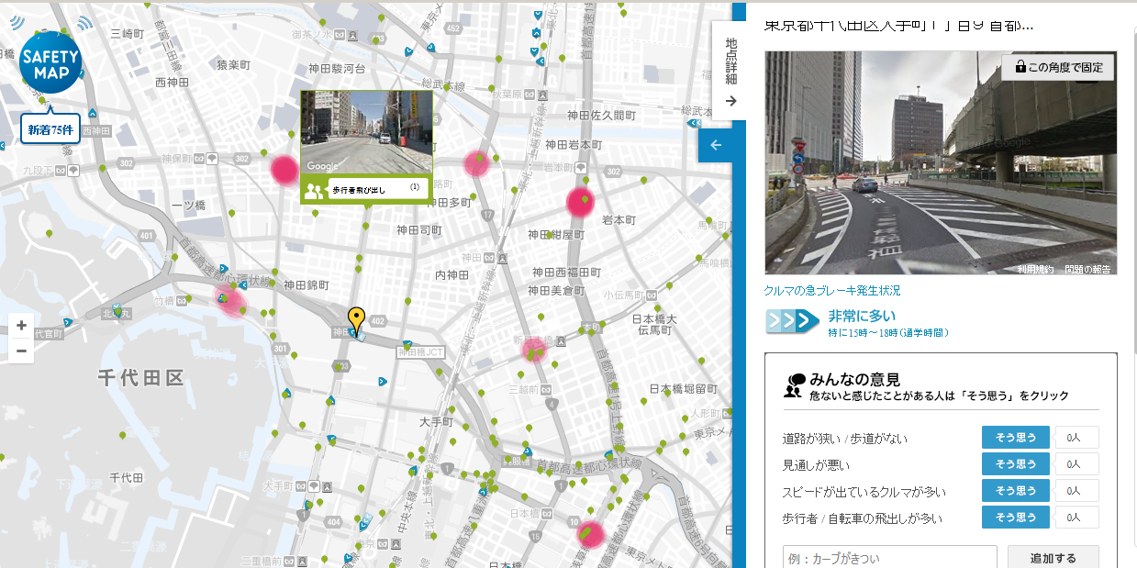
2.4 オープンデータによる官民協働の促進
2.オープンデータの意義を理解する
② セーフティマップ（本田技研工業株式会社）
行政から提供される交通事故発生状況に係るデータと、カーナビデータから得られる急ブレーキ情報、
さらに危険箇所に係る住民の声をもとに、事故多発箇所や要注意箇所を地図上に提示するサービス。
使用しているデータ:交通事故情報、ゾーン30（自治体）＋急ブレーキ発生箇所等（Honda）
データの形式: Excel
事故多発地帯を表示
急ブレーキ多発箇所を表示
選択した箇所の写真や利用者のコメントも確認できる
セーフティマップ 誕生の キッカケ
各自治体では交通事故防止に向けた対策を推進しているが、車同士の事故は減少しても自転車・歩行者の死傷者数が減少しないことが課題となっていた。
自転車・歩行者の事故対策は、行政内に保有している情報だけでは限界があり、安全対策をより効率的・効果的に行うための取組み・仕組みが必要となっていた。
セーフティマップ でこう 変わった！
急ブレーキ多発箇所や要注意箇所を特定することができ、行政が効率的に自転車や歩行者を中心とした交通安全対策を実施
PC、スマホから危険箇所について自由にコメントを投稿することができる。他の利用者が登録した情報の参照も可能。
埼玉県の事例では、平成23年度までに県内で160カ所の安全対策を実施した結果、急ブレーキが約7割、人身事故が約2割減少
※出典: 内閣官房「オープンデータ100」より「セーフティマップ」 https://cio.go.jp/opendata100
Notes:
セーフティマップは、行政から提供される交通事故発生状況に係るデータと、カーナビデータから得られる急ブレーキ情報、さらに危険箇所に係る住民の声をもとに、事故多発箇所や要注意箇所を地図上に提示するサービスです。
オープンデータと民間のデータを組み合わせてサービスを展開している事例です。
急ブレーキ多発箇所や要注意箇所を特定することができ、行政が効率的に自転車や歩行者を中心とした交通安全対策を実施できるようになります。
埼玉県では、平成23年度までに県内で160カ所の安全対策を実施した結果、急ブレーキが約7割、人身事故が約2割減少しました。

Slide 26
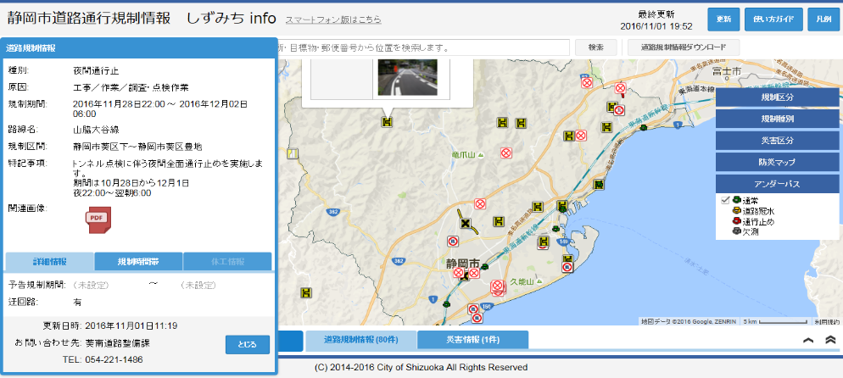
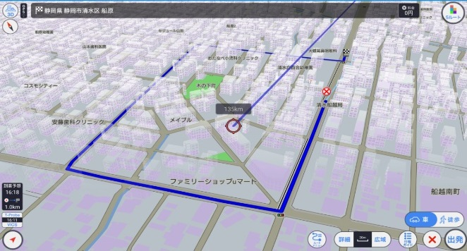
2.4 オープンデータによる官民協働の促進
2.オープンデータの意義を理解する
③ しずみちinfo（静岡市）
静岡市内の道路を対象に、災害や工事による通行止めなどの規制情報をリアルタイムに提供。
使用しているデータ: 静岡市の道路通行規制情報等
データの形式: GeoJSON・Shape・WebAPI
しずみちinfo 誕生の キッカケ
しずみちinfoは災害が発生したときに、どうしたら通行止めなどの規制情報をより多くの人に伝えられるかといった問題を解決するために開発されました。
ただし、公開サイトでは見に来てくれた人にしか情報が伝わりません。将来的にナビなどで規制情報が表示できることも考え、WebAPIによるオープンデータ提供を開始しました。
【しずみちinfo一般公開サイト】
Ⓒ Google Ⓒ 2016 ZENRIN CO,LTD(Z16KC第464号）
しずみちinfoのWebAPI提供の規制情報をもとに、リアルタイムにルート探索するナビアプリの試作開発状況
自治体からの規制情報を回避してルート探索することに成功。将来的にはナビや自動運転への活用の可能性を見いだせた研究。
しずみちinfo でこう 変わった！
リアルタイムに提供される道路規制情報を地図上でビジュアル的に
確認できるようになりました。災害時には、現場からの情報をもとに
通行可否情報を把握できます。
Web APIを通じて規制情報や災害情報がオープンデータとして
提供され、アプリケーションなどで自由に利用できるようになりました。
ⒸトヨタIT開発センター Ⓒゼンリンデータコム
※出典: 内閣官房「オープンデータ100」より「しずみちinfo」 https://cio.go.jp/opendata100
Notes:
ここから先は、機械判読性が高く、アプリケーションが利用しやすいデータを自治体が公開している事例の紹介です。
静岡市は、静岡市内の道路を対象に、災害や工事による通行止めなどの規制情報を、「しずみちinfo」というサービスでリアルタイムに提供しています。
リアルタイムに提供される道路規制情報を地図上でビジュアル的に確認できるようになりました。
災害時には、現場からの情報をもとに通行可否情報を把握できます。
また、アプリケーションが自動的にオープンデータを取得する仕組みの1つであるWeb APIを通じて規制情報や災害情報がオープンデータとして提供され、アプリケーションなどで自由に利用できるようになりました。

Slide 27
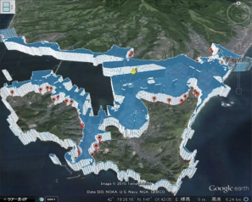
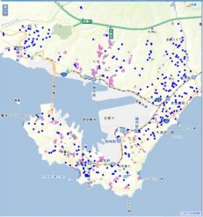

2.4 オープンデータによる官民協働の促進
2.オープンデータの意義を理解する
④ 室蘭市GIS情報の（一部）オープンデータ事業（室蘭市）
日本の地方自治体で初めて地理空間（GIS）情報をオープンデータとして公開。
使用しているデータ: 室蘭市オープンデータ・地理空間情報・
総務省統計局 平成22年国勢調査 小地域統計データ
データの形式: CSV（統計情報）・Shape（空間情報）ほか
青木和人 氏
「室蘭市オープンデータによる
防災教育地図教材」
GIS情報の（一部）オープンデータ化 の キッカケ
室蘭市は平成24年度に全庁型統合GISの導入に伴い、
市民向けGISの導入についても検討したが、市民向けGISを
導入すると新たな費用や、データ整備が別途必要なことなど
課題が多い。
データに住所や座標などがあれば、無料で使える民間の地図
サービスに簡単にデータを重ねることができるので、 GISで構築したデータの一部を公開したらどうか。
株式会社ネオジーアイエス
「みんなのマップ for 室蘭市」
北海道地図株式会社
「HCCラボ Sparkling Night View “Muroran”」
GIS情報の（一部）オープンデータ化 でこう 変わった！
民間企業や個人が情報を付加することで、市の負担なく
新たなツールが生み出された
上記のツールは誰でも自由に利用できるため、市民がデータを
気軽に活用できるようになった
※出典: 内閣官房「オープンデータ100」より「室蘭市GIS情報の(一部)オープンデータ化事業」 https://cio.go.jp/opendata100
Notes:
室蘭市は、日本の地方自治体で初めて地理空間（GIS）情報をオープンデータとして公開しました。
民間企業や個人が情報を付加することで、市の負担なく新たなツールが生み出されました。
一般にGISデータにはさまざまな権利がついているため扱いが困難ですが、このツールは誰でも自由に利用できるため、市民がデータを気軽に活用できるようになりました。

Slide 28
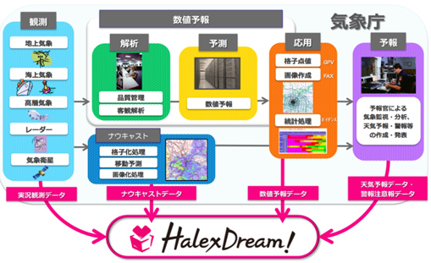
2.4 オープンデータによる官民協働の促進
2.オープンデータの意義を理解する
⑤ HalexDream!（株式会社ハレックス）
気象庁から発表される各種データを加工することにより、予報の詳細化、更新頻度アップ、データハンドリング性向上を実現。
使用しているデータ: 気象庁発表の各種データ
データの形式: 独自形式
気象庁の各種発表データを分析・活用する。
HalexDream! 誕生の キッカケ
気象庁が提供するデータでは事業者のニーズは十分に満たし切れていないところに着目してサービスを開発。気象庁が提供する各種データにHalexDream!ならではのデータハンドリング性向上等の付加価値を加え、事業者の抱える業務上の課題解決に資する気象データとして提供している。
HalexDream! でこう 変わった！
HalexDream!にて下記３点が実現。
地域特性を補正することにより予報の精度を向上
予測と実測の同化により１日48回のデータ更新を実現
XMLやCSV、APIによりデータハンドリング性の向上
これらにより、各消費者の目的に合致したデータの提供が可能となった。
※出典: 内閣官房「オープンデータ100」より「HalexDream!」 https://cio.go.jp/opendata100
Notes:
ハレックスでは、気象庁から発表される既製の情報(天気予報や警報注意報など)に加え、予報の元となる膨大な予報基礎データ(数値予報データ)や、5分に1回更新されるナウキャストデータなどを自社のデータセンターに取り込み処理しています。
これにより、気象庁提供の個別データでは難しかった下記の課題を解決しています。
・地理的分解能の向上
・時間分解能の向上
・データハンドリングの容易化

Slide 29
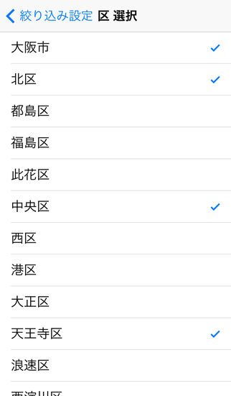
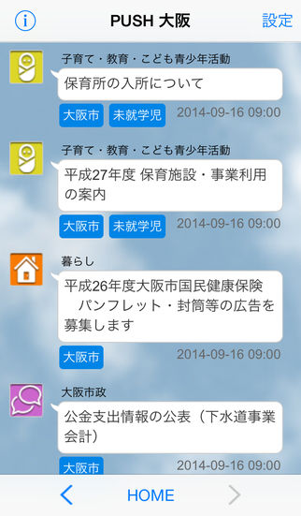
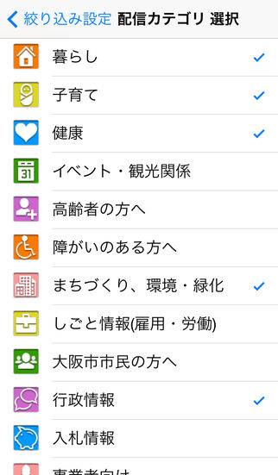
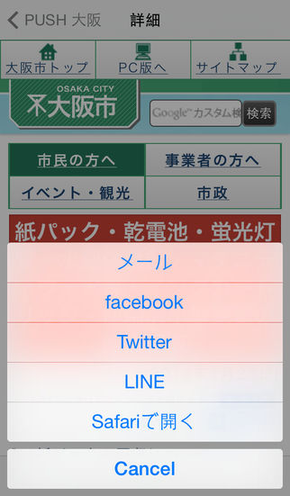
2.4 オープンデータによる官民協働の促進
2.オープンデータの意義を理解する
⑥ Push大阪（「PUSH大阪」開発Team）
「行政が発信する情報がなかなか市民に届かない」 という課題を、ユーザが「関心のある情報のみを簡単に取得できる仕組み」で解決しよう！というサービス。
使用しているデータ:大阪市HPの新着・更新情報・統計一覧等
データの形式: RSS・CSV
選択したカテゴリ、地域に該当する行政の新着情報を一覧表示。アイコンをクリックすると、情報ソースへ遷移。
PUSH大阪 誕生の キッカケ
行政の様々な部署が定期／不定期で発行する新着情報を確認するためには、それぞれのHPに行く必要があった。
結果として、「行政が発信する情報がなかなか市民に届かない」状況にあり、住民サービス向上の観点からの工夫が必要となっていた。
メーン画面
（検索結果表示画面）
PUSH大阪 でこう 変わった！
検索条件設定画面
ユーザーが必要とする、関心のあるカテゴリ、地域を設定することで、該当する新着情報のみを検索。
この他、性別、データの検索対象期間の設定も可能。
市民からは、必要とする、関心のある情報を、簡単に漏れなく入手することができ、便利になったとの声があった。
（利用者数は増加傾向にあり、現在4,000人程度）
記事の詳細は、SNS等で共有することができる。
新着情報を市民に見てもらう機会を増やすことにつながり、施策の市民への浸透、行政の透明性の向上につなげることができた。
※出典: 内閣官房「オープンデータ100」より「Push大阪」 https://cio.go.jp/opendata100
Notes:
PUSH大阪は、「Civic Hack Osaka 2014」をきっかけに、大学職員、行政職員、民間技術者の有志によって構成された「「PUSH大阪」開発Team」によって開発されました。
行政が発信する情報が、なかなか市民に届かない、しかし新しい仕組みを導入する際に、行政職員の作業コストを増加させたくないという課題に対し、
既存の情報・仕組みを、うまく活用することで解決しようというアプロ―チで解決することを目指し、開発がスタートしました。
PUSH大阪は、自治体がホームページで公開している新着情報のRSS（Rich Site Summery）を自動的に収集し、内容を解析して、
「想定している対象者、記事のカテゴリ」などの属性情報（メタデータ）を自動付与した上で、データベースに格納しています。
PUSH大阪を活用した自治体は、RSSファイルを最低限指定するだけでよく（追加コストはほとんど不要）、すぐにサービスを実現・展開することができます。
また今後も簡単に拡大していくことができます。

Slide 30
2.オープンデータの意義を理解する
2.4 オープンデータによる官民協働の促進
★ オープンデータを用いた場合のサービス展開
オープンデータによって、市民の多様なニーズに応えるためのサービスの多様化や付加価値化が可能になります。
民間・個人
市民
市民
行政
官
オープンデータ
市民
市民
Notes:
オープンデータによって、公共サービスの担い手を「官」から「民」や「個人」に移すことより
これまで行政では手が届かなかったニッチな領域も含めて多様なサービスを開発し提供できるようになります。
つまり、オープンデータによって、市民の多様なニーズに応えるためのサービスの多様化や付加価値化が可能となります。

Slide 31
2.オープンデータの意義を理解する
2.4 オープンデータによる官民協働の促進
★ オープンデータを用いた場合のサービス展開
また、さまざまなオープンデータを集めたデータプラットフォームなどの、新しいサービスが生まれます。
行政
オープンデータ
行政
オープンデータ
プラットフォーム
市民
行政
オープンデータ
行政
オープンデータ
Notes:
さらに多くの自治体がオープンデータを公開する段階になると、膨大なオープンデータを一箇所に集めたプラットフォームのような新しいデータサービスが生まれます。
プラットフォームによって、データの発見性は格段に向上し、多様なデータを利用したより付加価値の高いサービス開発が可能となります。
このあと、さまざまな箇所のオープンデータをまとめたサービスを紹介します。

Slide 32
2.4 オープンデータによる官民協働の促進
2.オープンデータの意義を理解する
⑦ 税金はどこに行った？（Open Knowledge Foundation Japan）
税金が1日あたりどう使われているかを知ることで、公共サービスの受益と負担の関係を読み解く市民主導のプロジェクト。
使用しているデータ: 予算情報・決算情報
データの形式: 各市町村の公開するデータ形式による
① 名称又は地図から自治体を選択
税金はどこへ行った？ 誕生の キッカケ
納税者は支払った税金を望む公共サービスのために使って欲しいと考えている
税金の使われ方を知りたいと思っても、簡単に知る術がない
② 世帯タイプと年収を選択
税金はどこへ行った？ でこう 変わった！
税金が支える公共サービスの受益と負担の関係をわかりやすく理解
納税者である国民一人ひとりが、支払っている税金の使われ方を具体的に理解し、税金の使われ方を決める当事者として責任ある意見を述べることを手助け
③ 年間の税金と１日当たりの使用額が表示
※出典: 内閣官房「オープンデータ100」より「税金はどこへ行った？」 https://cio.go.jp/opendata100
Notes:
税金はどこへ行った？は、税金が1日あたりどう使われているかを知ることで、公共サービスの受益と負担の関係を読み解く市民主導のプロジェクトです。
税金が支える公共サービスの受益と負担の関係をわかりやすく理解できます。
また、納税者である国民一人ひとりが、支払っている税金の使われ方を具体的に理解し、税金の使われ方を決める当事者として責任ある意見を述べることを手助けします。

Slide 33
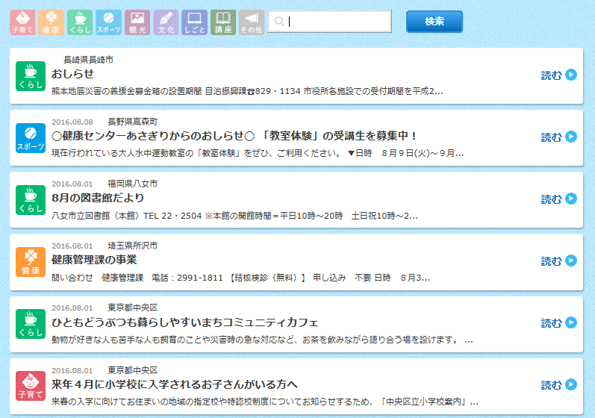
2.オープンデータの意義を理解する
2.4 オープンデータによる官民協働の促進
⑧ マイ広報誌（一般社団法人オープン・コーポレイツ・ジャパン）
気になる市区町村の広報紙をパソコンやスマートフォンでまとめてチェックできます。
使用しているデータ: 広報紙の記事情報（各自治体の協力を得て入手）
データの形式: テキスト・PDF
マイ広報紙の画面
子育て、健康、くらしなど、分かり易いアイコンで
記事ごとに表示されます
マイ広報紙 誕生の キッカケ
新聞と一緒に配布されていた広報紙は、新聞の購読率が下がることで、結果として、住民へ大切な情報が届かなくなってきた。
また、どの記事がどれくらい読まれているか把握できていなかった。
広報紙に掲載されている情報は幅広く、その人にとって大切な情報がどこにあるのかすべて読まないとわからず、見逃してしまうことが多かった。
マイ広報紙 でこう 変わった！
パソコンやスマホで、全国の広報紙をいつでも見ることができ、
地域情報や行政サービスの情報を得やすくなった。
月間のアクセス数25万ページビュー、ユーザ数11万ユーザ（2016年10月現在、GoogleAnalyticsによる）
広報紙のデータを集約し、子育て、暮らし、健康などカテゴリー
分けされており、かつ、キーワードで検索することができるので、欲しい情報を直ぐに確認できる。
自治体は、ユーザー登録やアクセス分析、アンケート機能により、住民の関心とニーズを把握できるようになった。
※出典: 内閣官房「オープンデータ100」より「マイ広報誌」 https://cio.go.jp/opendata100
Notes:
マイ広報誌は、気になる市区町村の広報紙をパソコンやスマートフォンでまとめてチェックできるアプリです。
パソコンやスマホで、全国の広報紙をいつでも見ることができ、地域情報や行政サービスの情報を得やすくなりました。
2016年10月現在、月間のアクセス数は25万ページビュー、ユーザ数は11万ユーザです。
広報紙のデータを集約し、子育て、暮らし、健康などカテゴリー分けされており、かつ、キーワードで検索することができるので、欲しい情報を直ぐに確認できます。
また、自治体は、ユーザー登録やアクセス分析、アンケート機能により、住民の関心とニーズを把握できるようになりました。

Slide 34
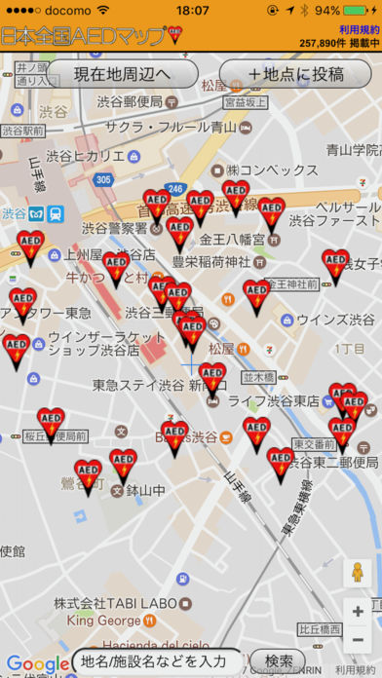
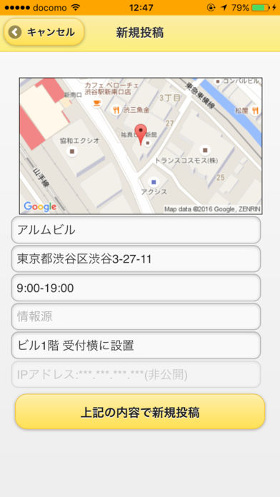
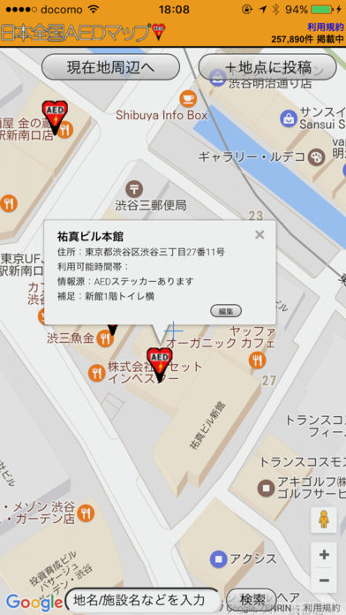
2.4 オープンデータによる官民協働の促進
2.オープンデータの意義を理解する
⑨日本全国ＡＥＤマップ（株式会社Allm）
全国の自治体のオープンデータと利用者からの投稿情報により、日本全国のAEDの設置場所や設置施設の利用可能時間帯等をすぐに確認できるアプリ。
使用しているデータ: AED位置情報、設置施設情報等
データの形式: CSV
現在地を中心として地図上で、最寄りのAED設置施設
の情報を検索することができる
日本全国ＡＥＤマップ 誕生の キッカケ
現在、AEDは全国で約60万台（※1）設置されているものの、病院外の心肺停止時にAEDが利用されたのはわずか4.7%（※2）に留まり、利用機会を増やすことが重要となっていた。 ※1 公益財団法人日本心臓財団 「AEDの普及状況」
※2 総務省消防庁「平成29年度版 救急救助の現況」
AEDの利用機会が限られる原因のひとつとして、街中で突然応急処置が必要な場面に直面したとしても、AED設置場所を迅速に把握することが難しいことが挙げられた。
日本全国ＡＥＤマップ でこう 変わった！
現在地から最寄りのAED設置場所を簡単に検索できるようになり、迅速な応急処置へつなげる可能性が高まった。
突然の応急処置だけでなく、マラソン大会やツアー等の主催者側が、事前にAED設置場所を正確に把握できるようになり、イベントの安全・安心の確保にもつながった。
地図上のマークを操作することで、住所・利用可能な時間帯を確認できる
地図に掲載されていないAEDを見つけた場合、新規投稿機能によって登録できる
※出典: 内閣官房「オープンデータ100」より「日本全国ＡＥＤマップ」 https://cio.go.jp/opendata100
Notes:
「日本全国AEDマップ」には、各自治体のオープンデータなどをもとに、現在約約27万件のAEDが登録されています。これは、国内における全AEDの約40%におよぶ情報量です。
AED検索アプリは、様々な自治体・企業から提供されていますが、検索対象エリアが限定されていることが多いです。
一方、「日本全国AEDマップ」の検索対象エリアは全国です。
また、「日本全国AEDマップ」は、利用者からの投稿により、現在の設置状況が更新可能な仕組みを設けています。これにより、情報の鮮度を高め、より利便性の高い情報が提供できるようになっています。

Slide 35
オープンデータ e-learning研修
END
第１部 オープンデータの定義と意義
～ステップ２：オープンデータを公開することのメリットを知る ～

Slide 36
本資料の利用について
当資料で公開している情報（以下「コンテンツ」といいます。）の利用は、クリエイティブ・コモンズ・ライセンスの表示4.0国際（https://creativecommons.org/licenses/by/4.0/legalcode.ja に規定される著作権利用許諾条件を指す。）によるものとします。なお、リソースに個別のライセンスが定められているものはそれによります。
コンテンツ利用に当たっては、本利用ルールに同意したものとみなします。
1) 出典の記載について
  ア コンテンツを利用する際は出典を記載してください。出典の記載方法は以下のとおりです。
  （出典記載例）
  出典：総務省「オープンデータ e-learning研修資料(2019)」
  出典：「オープンデータ e-learning研修資料(2019)」（総務省）（○年○月○日に利用）など
  イ コンテンツを編集・加工等して利用する場合は、上記出典とは別に、編集・加工等を行ったことを記載してください。なお、編集・加工した情報を、あたかも国（又は府省等）が作成したかのような態様で公表・利用してはいけません。
  （コンテンツを編集・加工等して利用する場合の記載例）
  総務省「オープンデータ e-learning研修資料(2019)」を加工して作成
  「オープンデータ e-learning研修資料(2019)」（総務省）をもとに○○株式会社作成 など

Slide 37
本資料の利用について
2） 第三者の権利を侵害しないようにしてください
  ア コンテンツの中には、第三者が著作権その他の権利を有している場合があります。第三者が著作権を有しているコンテンツや、第三者が著作権以外の権利（例：写真における肖像権、パブリシティ権等）を有しているコンテンツについては、特に権利処理済であることが明示されているものを除き、利用者の責任で、当該第三者から利用の許諾を得てください。
  イ コンテンツのうち第三者が権利を有しているものについては、出典の表記等によって第三者が権利を有していることを直接的又は間接的に表示・示唆しているものもありますが、明確に第三者が権利を有している部分の特定・明示等を行っていないものもあります。利用する場合は利用者の責任において確認してください。
  ウ 第三者が著作権等を有しているコンテンツであっても、著作権法上認められている引用など、著作権者等の許諾なしに利用できる場合があります。
  3） 個別法令による利用の制約があるコンテンツについて
  ア 一部のコンテンツには、個別法令により利用に制約がある場合があります。
  4） 本利用ルールが適用されないコンテンツについて
  以下のコンテンツについては、本利用ルールの適用外です。
  ア 組織や特定の事業を表すシンボルマーク、ロゴ、キャラクターデザイン
  5） 準拠法と合意管轄について
  ア 本利用ルールは、日本法に基づいて解釈されます。
  イ 本利用ルールによるコンテンツの利用及び本利用ルールに関する紛争については、当該紛争に係るコンテンツ又は利用ルールを公開している組織の所在地を管轄する地方裁判所を、第一審の専属的な合意管轄裁判所とします。

Slide 38
他社所有商標に関する表示
Microsoft、WindowsおよびWord、Excel、PowerPointは、米国Microsoft Corporationの、米国およびその他の国における登録商標または商標です。
Adobe、Adobeロゴ、Flash、Flash Liteは、アドビシステムズ社の米国およびその他の国における登録商標または商標です。
その他の会社名および製品・サービス名は、それぞれを表示するためだけに引用しており、各社の登録商標あるいは出願中の商標である場合があります。
当サイトに記載されているシステム名、製品などには、必ずしも商標表示（ (R)、TM ）を付記していません。

Slide 39
免責事項等について
  1.当コンテンツに記載されている情報の正確さについては万全を期しておりますが、総務省は利用者が当コンテンツの情報を用いて行う一切の行為について、何ら責任を負うものではありません。
  2.当コンテンツは、予告なしに内容を変更又は削除する場合があります。あらかじめ御了承ください。

Slide 40
出典について
オープンデータ化支援研修の資料は、以下の資料をもとに作成しました。
オープンデータの意義と実務（東京大学 越塚 登、2018年3月）（一般社団法人オープン＆ビッグデータ活用・地方創生推進機構 、クリエイティブ・コモンズ 表示 4.0 国際）
オープンデータをはじめよう ～ 地方公共団体のための最初の手引書 ～（内閣官房IT総合戦略室、平成29年12月22日改定）（内閣官房IT総合戦略室、クリエイティブ・コモンズ 表示 4.0 国際）
オープンデータ基本指針（平成29年5月30日 IT本部・官民データ活用推進戦略会議決定）（内閣官房IT総合戦略室、クリエイティブ・コモンズ 表示 4.0 国際）
オープンデータの取組に関する自治体アンケート結果（内閣官房IT総合戦略室、平成28年12月実施）（内閣官房IT総合戦略室、クリエイティブ・コモンズ 表示 4.0 国際）
オープンデータガイド第2.1版 ～オープンデータのためのルール・技術の手引き～ 第 2.1 版（一般社団法人オープン＆ビッグデータ活用・地方創生推進機構 、2016年6月22日）（一般社団法人オープン＆ビッグデータ活用・地方創生推進機構 、クリエイティブ・コモンズ 表示 4.0 国際）
オープンデータ取組ガイド（地方公共団体情報システム機構）
FAQ よくある質問と回答（クリエイティブ・コモンズ・ジャパン（特定非営利活動法人 コモンスフィア）、クリエイティブ・コモンズ 表示 4.0 国際）
オープンデータに関するFAQ（クリエイティブ・コモンズ・ジャパン（特定非営利活動法人 コモンスフィア）、クリエイティブ・コモンズ 表示 4.0 国際）

